Slide 1






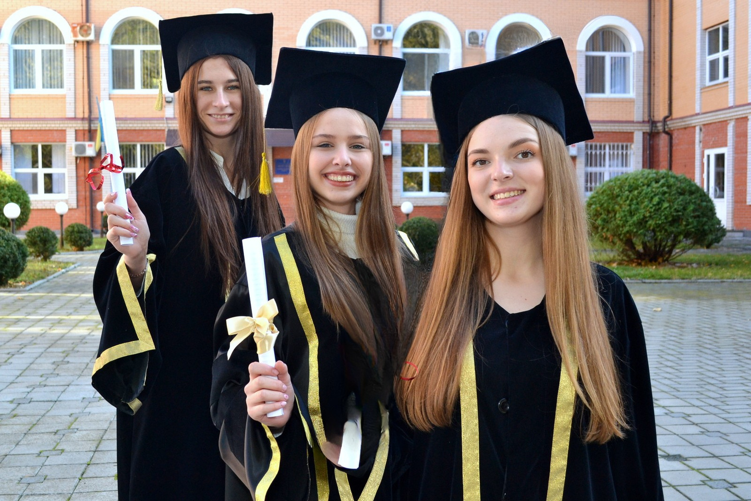





УМАНСЬКИЙ НАЦІОНАЛЬНИЙ УНІВЕРСИТЕТ
ФАКУЛЬТЕТ ЕКОНОМІКИ І ПІДПРИЄМНИЦТВА
КАФЕДРА ЕКОНОМІКИ
ОСВІТНЬО-ПРОФЕСІЙНА ПРОГРАМА
“ЕКОНОМІКА”
другий (магістерський) рівень підготовки здобувачів
Спеціальність С1 «Економіка та міжнародні економічні відносини»
Галузь знань - С «Соціальні науки, журналістика, інформація та міжнародні відносини»
Освітня кваліфікація: магістр з економіки
Назва спеціалізації: С1.01 Економіка

Slide 2

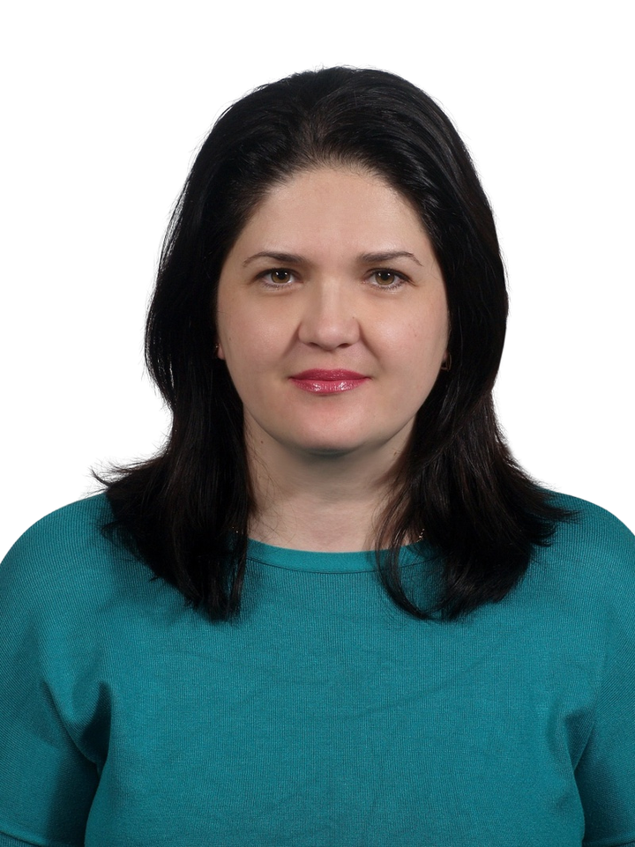



Освітньо-професійну програму «Економіка" було започатковано у 2021 році на кафедрі економіки.
МІСІЯ:
“Ми готуємо економістів-стратегів нової генерації для сталого розвитку та глобальної інтеграції”
МЕТА:
Гарант ОП: к.е.н, доцент Алла РЕВУЦЬКА
Підготовка інтелектуальної еліти економістів-стратегів, здатних проектувати моделі сталого розвитку та очолювати процеси глобальної інтеграції. Програма спрямована на формування фахівців, які:
Мають фундаментальні знання з економіки та міжнародних економічних відносин для роботи в умовах інтегрованого світового ринку.
Володіють інструментарієм «зеленої» економіки та методологією сталого розвитку для трансформації сучасних економічних систем.
Застосовують цифрові технології та аналітичні методи для обґрунтування управлінських рішень в умовах невизначеності й глобальних ризиків.
Здатні розв’язувати складні дослідницькі та управлінські задачі, поєднуючи креативне економічне мислення з принципами соціальної відповідальності.

Slide 3
СКЛАД РОБОЧОЇ ГРУПИ
Викладацький склад
Залучені стейкхолдери
Тетяна ШАБАТУРА – д.е.н., професор
Інституту кліматично орієнтованого сільського господарства НААН України
Алла ОСІПОВА – к.е.н., доцент, завідувач кафедри економіки
Наталія АНДРУСЯК – д.е.н., професор
кафедри економіки
Володимир СТЕПАНЮК – директор
Уманського представництва ТОВ «Ерідон Тех», роботодавець
Людмила СМОЛІЙ – к.е.н., доцент
кафедри економіки
Микола ОТЕНІЯ - директор
ТОВ «Терра Техніка Умань», роботодавець
Руслан МУДРАК – д.е.н., професор
кафедри економіки
Олег ЧОРНИЙ- здобувач другого рівня
вищої освіти (магістр)

Slide 4


Що отримають здобувачі програми «Економіка":
Універсальність та глобальність: програма охоплює широку сферу економіки та міжнародних економічних відносин, готуючи фахівців до роботи в умовах інтегрованого світового ринку.
Акцент на сталий розвиток: глибоке вивчення стратегії сталого розвитку та механізмів їх реалізації на різних рівнях економічних систем.
Лідерство у «зеленій» економіці: фокус на сучасних екологічних трендах, «зелених» інвестиціях та циркулярній економіці як основі майбутнього добробуту.
Цифрова компетентність: опанування новітніх ІТ-технологій та спеціалізованого ПЗ для моделювання, прогнозування та управління складними економічними процесами.
Соціальна відповідальність та людський розвиток: вивчення тенденцій соціально– економічного розвитку та формування стратегій, що забезпечують баланс між економічною ефективністю та інтересами суспільства.
Міжнародна мобільність: вивчення окремих компонентів англійською мовою та участь у програмі Erasmus+, що дозволяє засвоїти провідний європейський досвід.
Прикладний інструментарій: використання кейс-методів, бізнес-симуляторів та тренінгів для формування навичок прийняття ефективних рішень в умовах невизначеності
Універсальність: після закінчення навчання випускник може працевлаштуватися в різних секторах, від приватного бізнесу, державних установ до міжнародних корпорацій.

Slide 5
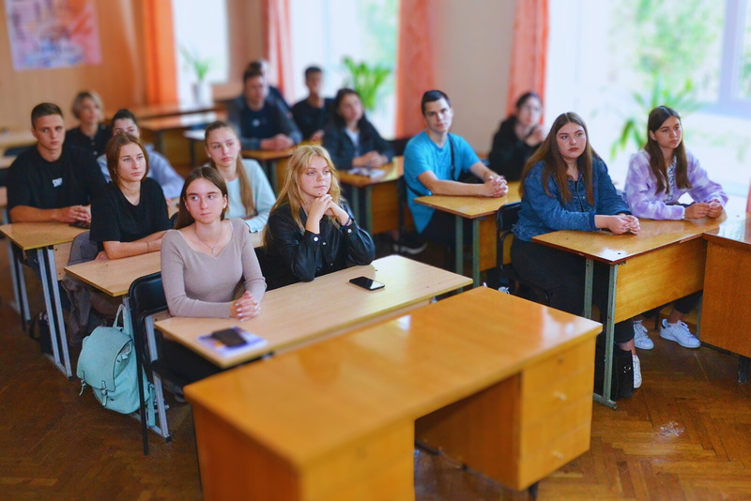
ДИСЦИПЛІНИ МАГІСТЕРСЬКОЇ ПРОГРАМИ
«ЕКОНОМІКА»
Обов’язкові компоненти ОПП
Вибіркові навчальні дисципліни
1.1. Соціально-гуманітарна підготовка
Під час навчання здобувач, на свій вибір, може обрати із каталогу вибіркових дисциплін відповідно до Положення про вибіркові дисципліни в Уманському національному університеті:
1 дисципліну із загального університетського каталогу;
7 дисциплін з каталогу професійного спрямування.
Загальний обсяг вибіркових дисциплін - 24 кредити ЄКТС.
- Стратегія сталого розвитку
- Методологія наукових досліджень з основами інтелектуальної власності
- Ділова комунікація іноземною мовою
1.2. Цикл професійної та практичної підготовки
- Бізнес-планування та управління проєктами
- Економіка в умовах ризиків і невизначеності
- Цифрові технології в управлінні економічними процесами
- Стратегічне управління економічним розвитком
- Міжнародний бізнес
- Аграрна економіка
- Соціальна економіка та людський розвиток
- Зелена економіка та агробізнес
- Виробнича практика
- Підготовка кваліфікаційної роботи магістра

Slide 6

Колаборації бізнесу та освіти
для спільного розвитку
«CORTEVA GROWS»
(гранти, діджиталізація)
“DEFEP”
Erasmus+ для розвитку дистанційної освіти
Викладачі кафедри економіки беруть активну участь у реалізації проєкту DEFEP, який фінансується в межах програми Erasmus+.
Цей проєкт спрямований на впровадження сталої та ефективної системи дистанційної освіти як окремої форми навчання у країнах Східного партнерства.
Основною метою є вдосконалення існуючої системи дистанційної освіти у вищих навчальних закладах України та Молдови з урахуванням найкращих європейських практик.
У рамках проєкту створюються інституційні підрозділи для організації дистанційного навчання, розробляються сучасні методики та навчально-методичні матеріали.
Проєкт також передбачає підготовку викладацького складу для ефективного використання дистанційних технологій у навчальному процесі.
Для реалізації принципу безбар’єрності освіти та формування безпечного навчального середовища на кафедрі економіки обладнано лабораторію дистанційної освіти з новітнім технічним забезпеченням.
Одним із ключових бізнес-партнерів освітньої програми є провідна компанія Corteva Agriscience™, яка у співпраці з Global Giving Foundation надала грант для підтримки та розвитку освітньо-професійних програм за спеціальністю 051 "Економіка".
Грантова програма спрямована на популяризацію сільського господарства як інноваційної та високотехнологічної галузі. Одним із важливих компонентів проєкту стало проведення серії бізнес-лекцій експертів компаній, під час яких вони ділилися практичними знаннями та досвідом у створенні й веденні бізнесу.
Крім того, грантові кошти були використані для закупівлі комп’ютерної техніки та сучасного програмного забезпечення. Це забезпечило здобувачам можливість удосконалювати свої навички діджиталізації, які є критично важливими для майбутніх економістів у сучасному світі.

Slide 7
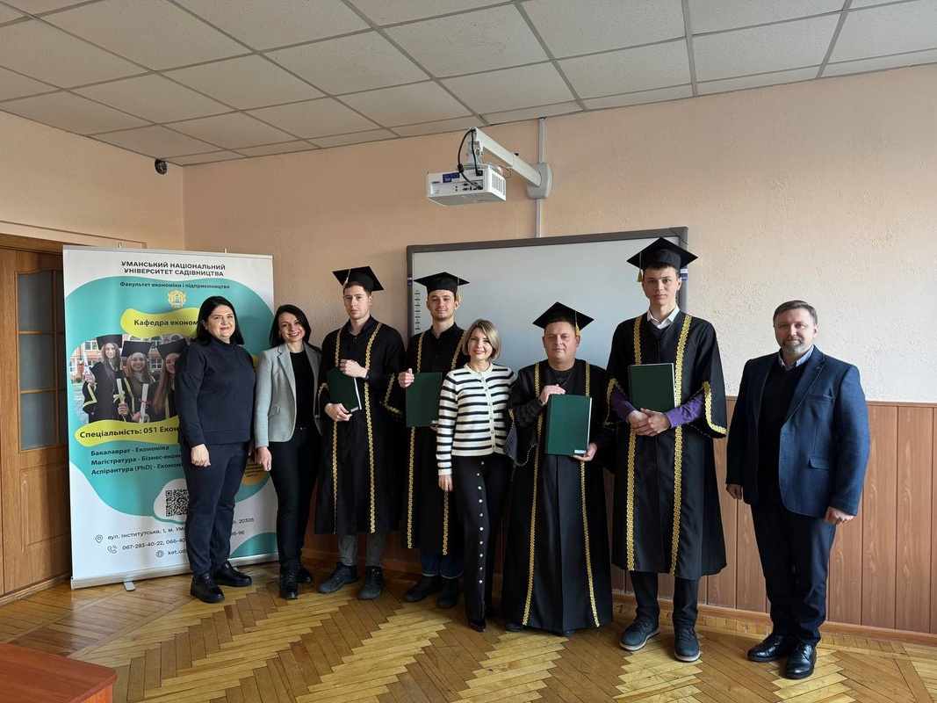
Кар'єрні можливості випускників програми
Програма готує економістів, бізнес-аналітиків, фахівців середніх і великих компаній, державних установ та корпорацій для роботи в економічних службах підприємств, організацій, компаній, консалтингових структур, державних установ, громадських організацій, а також для створення і розвитку власного бізнесу.
Наші випускники займають керівні посади на підприємствах у таких відділах, як фінансовий, економічний, управління персоналом, контролінгу, підготовки виробництва, маркетингу, аналітики та управління ризиками. Вони також працюють аналітиками у дослідницьких і консалтингових агенціях, створюють власний бізнес і сприяють появі нових робочих місць.

Slide 8
